Slide 1
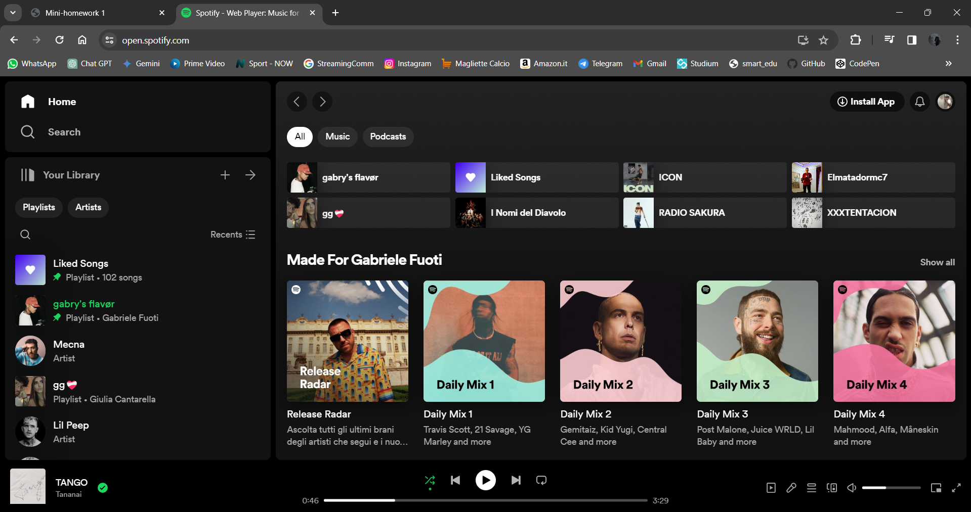
SITO DI RIFERIMENTO (DOPO IL LOG-IN) Spotify: https://open.spotify.com/

Slide 2
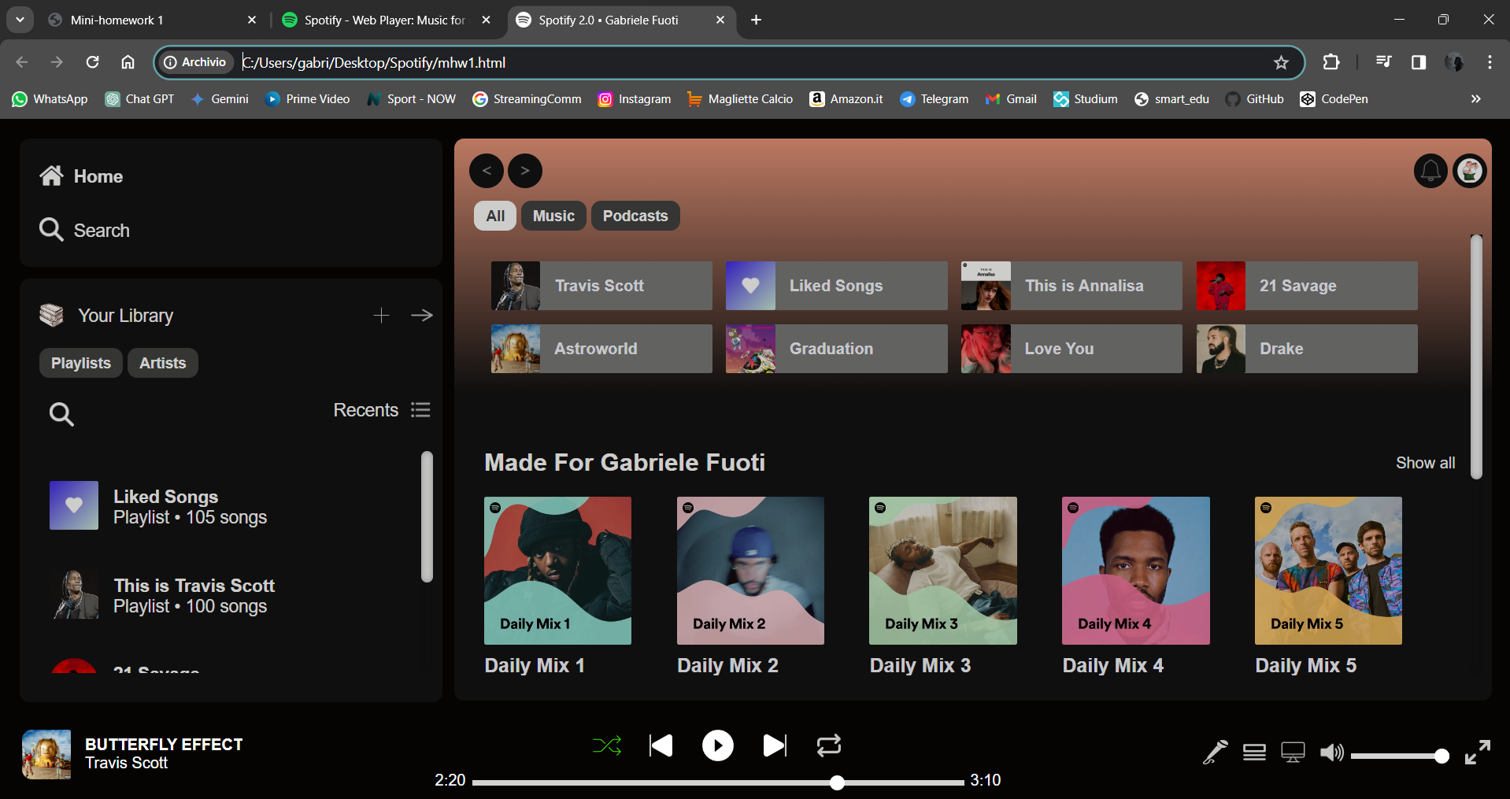
HOME PAGE RICREATA

Slide 3
